Slide 3
ПОДПРОГРАММЫ, СПЕЦПРОЕКТЫ И БАЗОВЫЕ ПРОЕКТЫ
СПЕЦПРОЕКТЫ | Подпрограмма «Тәрбие және білім» | Подпрограмма «Атамекен» | Подпрограмма «Рухани қазына» | Подпрограмма «Ақпарат толқыны»
ТУҒАН ЖЕР | Өлкетану; Отаным-тағдырым; Саналы Азамат. Кітап-білім бұлағы | 1. Жергілікті бастамалар картасы; 2. Жомарт жүрек | Региональная культура, традиции и ценности; Внутренний и паломнический туризм. | Информационное сопровождение программы «Рухани жанғыру».
САКРАЛЬНАЯ ГЕОГРАФИЯ | Задачи других Базовых проектов | Задачи других Базовых проектов | Ұлттық құндылықтар – ел бірлігі; Асыл ұрпақ; Қасиетті Қазақстан.
КАЗАХСТАНСКАЯ КУЛЬТУРА В СОВРЕМЕННОМ МИРЕ | Задачи других Базовых проектов | Задачи других Базовых проектов | Мәдени даму
100 НОВЫХ УЧЕБНИКОВ | Новое гуманитарное знание. 100 новых учебников на казахском языке | ________ | Задачи других Базовых проектов
НОВЫХ ЛИЦ | Задачи других Базовых проектов | Задачи других Базовых проектов | Задачи других Базовых проектов | 100 новых лиц
ПЕРЕВОД КАЗАХСКОГО ЯЗЫКА НА ЛАТИНСКУЮ ГРАФИКУ | Перевод казахского языка на латинскую графику | ________ | Задачи других Базовых проектов | Задачи других Базовых проектов

Slide 4
ПОДПРОГРАММА «ТӘРБИЕ ЖӘНЕ БІЛІМ»
АРХИТЕКТУРНАЯ КАРТА
БАЗОВЫЕ
НАПРАВЛЕНИЯ
ПРОЕКТЫ
ПОДПРОЕКТЫ
МЕРОПРИЯТИЯ
ОТАНЫМ-
ТАҒДЫРЫМ
ИССЛЕДОВАНИЕ
УРОВНЯ
ГРАЖДАНСКОГО САМОПОЗНАНИЯ
ОБУЧАЮЩИХСЯ
«ДЕТСКО-
ЮНОШЕСКОЕ
ДВИЖЕНИЕ
«ЖАС ҰЛАН»
«МОЯ
ИНИЦИАТИВА
- МОЕЙ РОДИНЕ»
«ТУҒАН ЖЕР.
ТУҒАН ЕЛ.
ТУҒАНГЛОБАЛ»
«ЛИТЕРАТУРНЫЕ
ЧТЕНИЯ»
«ПАРАД
ОРКЕСТРОВ»
ӨЛКЕТАНУ
«ТАРИХ МҰРАСЫ»
«ЕЛІМНІҢ
ШЕЖІРЕЛІ
БАЙЛЫҒЫ»
«ТАБИҒАТ БЕСІГІ»
«ҰЛТТЫҚ ҚАЗЫНА»
«МЕНІҢ ОТАНЫМ –
ҚАЗАҚСТАН»
«АЛТЫН АДАМ»
«ИССЛЕДОВАНИЕ
УРОВНЯ
УДОВЛЕТВОРЕННОСТИ
КАЧЕСТВОМ
ОБРАЗОВАНИЯ»
САНАЛЫ-
АЗАМАТ
«МИР
ПРОФЕССИЙ.
ФОРУМЫ»
«АЛТЫН ҚАЗЫНА»
«ПЕРВЫЙ ШАГ
К ВЕЛИКИМ
ИЗОБРЕТЕНИЯМ»
«ДАРЫНДЫЛАР
ЕЛІ»
«АЙНАЛАҒА ҚАРА»
КІТАП-БІЛІМ
БҰЛАҒЫ
«ЖАҚСЫ КІТАП
- ЖАН АЗЫҒЫ»
«КІТАПХАНА -
БІЛІМ
ОРДАСЫ»
«БУККРОСИНГ»
336 РЕГИОНАЛЬНЫХ
ПОДПРОЕКТОВ
651 РЕГИОНАЛЬНЫХ
МЕРОПРИЯТИЙ

Slide 5
ТӘРБИЕ ЖӘНЕ БІЛІМ
ЦЕЛЬ
конкурентоспособная, прагматичная, сильная, творческая, патриотичная и проактивная личность единой нации, фундаментом успешного будущего которой являются воспитание и культ знаний;
Өлкетану
Саналы Азамат
Кітап-білім бұлағы
Отаным-тағдырым
краеведческое образование в целях духовно-ценностной и практической ориентации обучающихся
развитие у молодежи гражданственности, патриотизма как важнейших духовно-нравственных и социальных ценностей, формирование профессионально значимых качеств и умений к их активному проявлению в различных сферах жизни общества
профориентационная поддержка школьников в целях профессионального самоопределения в условиях свободы выбора сферы деятельности, в соответствии с их возможностями, способностями и с учетом требований и перспектив развития рынка труда
приобщение детей и молодежи к чтению как инструменту духовного и интеллектуального прорыва нации, способствующему развитию многонациональной культуры народа Казахстана

Slide 7
Базовые направления
подпрограммы
«Тәрбие және білім»
“Саналы Азамат”
«Отаным-
тағдырым»
“ Өлкетану ”
10 подпроектов
6 подпроектов
6 подпроектов
«Исследование уровня удовлетворенности качеством образования».
«Мир профессий».
«Алтын қазына».
«Первый шаг к великим изобретениям».
«Дарындылар елі».
«Айналаға қара».
«Культура познания».
«Кітап – білім бұлағы».
«Вusiness».
«Ұлы дала жастары».
Детско-юношеское и волонтерское движения.
«Исследование уровня гражданского самосознания обучающихся».
«Сөз – тілдің қөркі».
«Өрле, Қазақстан!».
«Дарынды ұрпақ – ел болашағы».
«Туғанжер. Туған ел. Туғанглобал».
«Алтын адам».
«Тарих мұрасы».
«Елімнің шежерелі байлығы».
«Табиғат бесігі».
«Ұлттық қазына».
«Менің Отаным – Қазақстан».

Slide 10
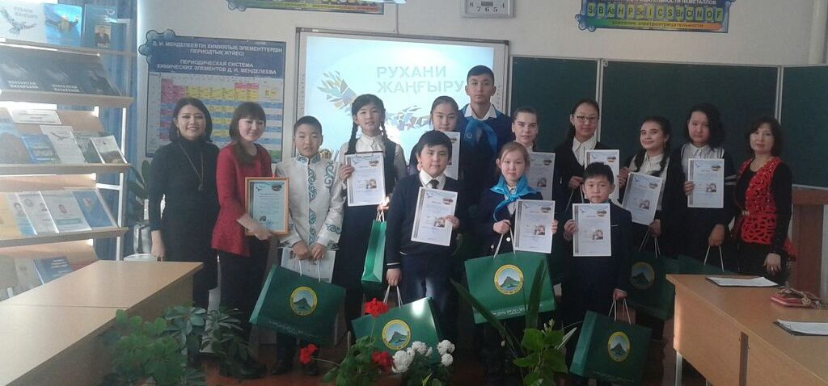
ПОДПРОГРАММА «ТӘРБИЕ ЖӘНЕ БІЛІМ»
базовое направление:«Отаным – тағдырым»
Конкурс социальных проектов «Моя инициатива - моей Родине»
15 декабря 2017 г
В рамках реализации программы «Рухани жаңғыру» совместно с ГНПП «Бурабай» в Окжетпесской средней школе состоялась презентация проектов «Сакральные места Бурабая».
Мероприятие проводилось с целью воспитания у учащихся чувства истинного патриотизма, который выражается в любви, гордости и преданности своему краю.
Участники проектов: Мартынова Валерия, Хасенова Аяжан, Махметова Аннура, Мейрамбай Мади, Сагидуллова Айман, Еркебаева Карина, Жуматаев Нурбакыт, Хасенова Газиза в описании проектов раскрыли примеры бережного сохранения сакральных мест Бурабая для будущих поколений. Учащиеся продемонстрировали хорошие знания об истории своего края, о многочисленных легендах Бурабая.
Поддержали презентацию проектов, отражающих идеи Главы государства, выраженные в статье «Взгляд в будущее: модернизация общественного сознания»: администрация ГНПП «Бурабай» Ә. Ғазиз, Улан басы школы Амангельды Алдияр, учащиеся Балабек Молдір, Әмірбек Дамиржан, Билялов Нұрдаулет. Все участники были награждены дипломами и призами.

Slide 11
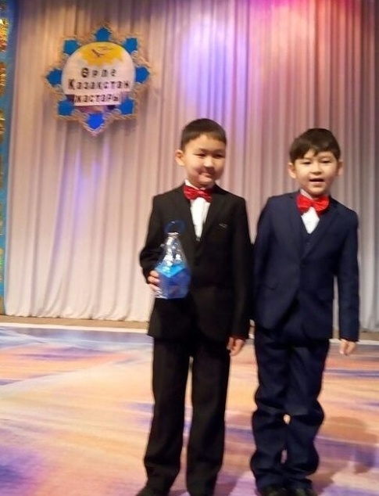
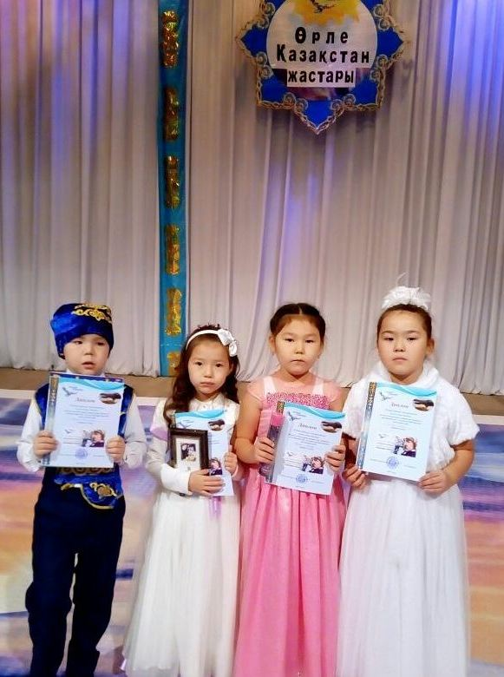
ПОДПРОГРАММА «ТӘРБИЕ ЖӘНЕ БІЛІМ»
В заключение фестиваля свой искрометный юмор, творческий задор и веселое настроение передала зрительному залу школьная команда КВН «Окжетпеситы».
Все участники музыкального фестиваля были награждены дипломами и поощрительными призами акима п.Бурабай Темербекова Ч.Н.
Посетил мероприятие ветеран педагогического труда, учитель музыки Головащенко В.И.
В рамках реализации программы «Рухани жаңғыру» совместно с акиматом п.Бурабай в Окжетпесской средней школе состоялся творческий музыкальный фестиваль «Дети Казахстана в мире без границ!» .
Мероприятие проводилось с целью создания условий для реализации творческих способностей детей.
Фестиваль собрал созвездия талантливых и смелых.
На сцене раскрылись маленькие звёздочки: Кәріп Аяулым, Мұрат Томирис, Кәріп Кенесары, Серік Айнұр, Нұрпеис Әсия, Қанатқызы Шапағат, Сериков Асанали, Қуанышев Елнар, Балабек Мөлдір, Талғат Тадша, Исмагулова Бибинұр, Митрошина Софья, Яковлева Дарья, и молодые, подающие надежды талантливые ребята: Ескендирова Наргиз, Артемьева Алина, Дорогов Павел, Байманов Темирлан, Есенгельдыева Диана, Қазбек Зауреш, танцевальный коллектив «Сюрприз», домбровый коллектив «Оқжетпес сазы».

Slide 12
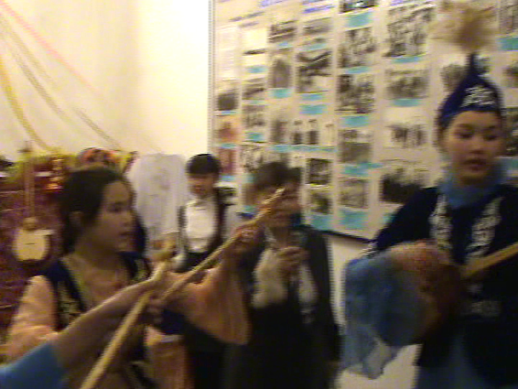
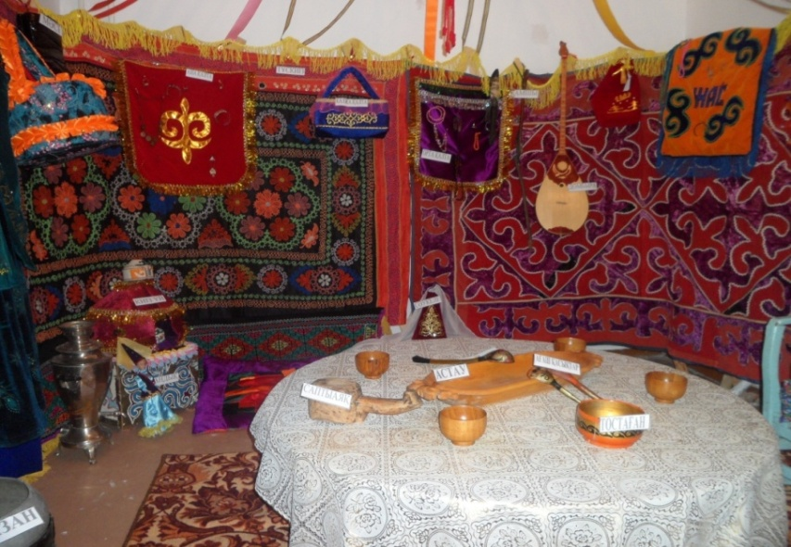
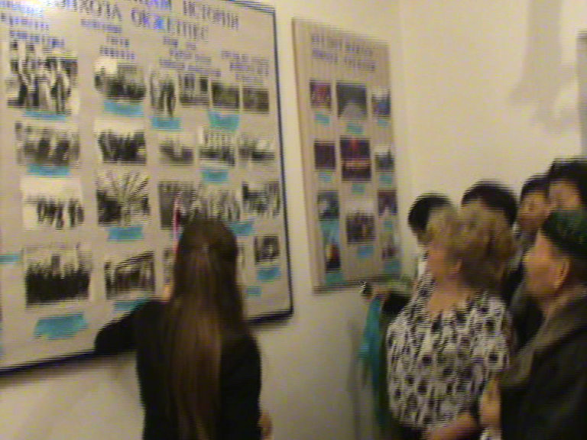
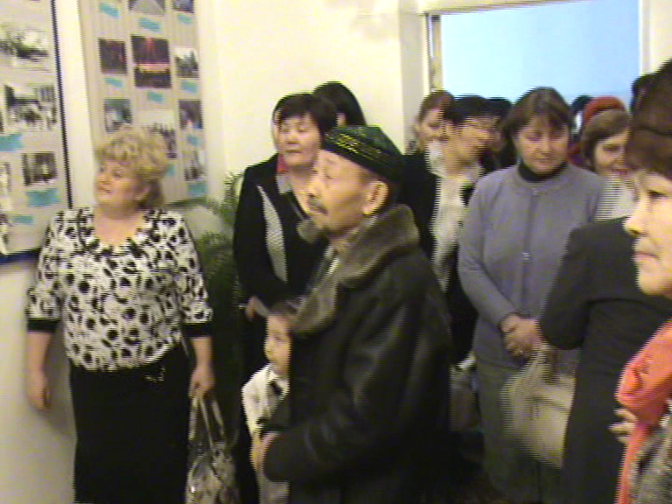
Мұражайдағы экскурсия:

Slide 13
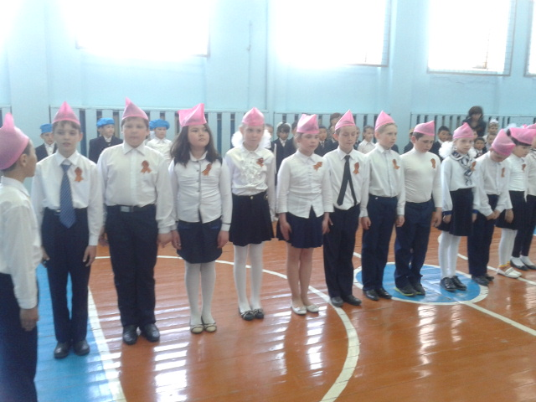
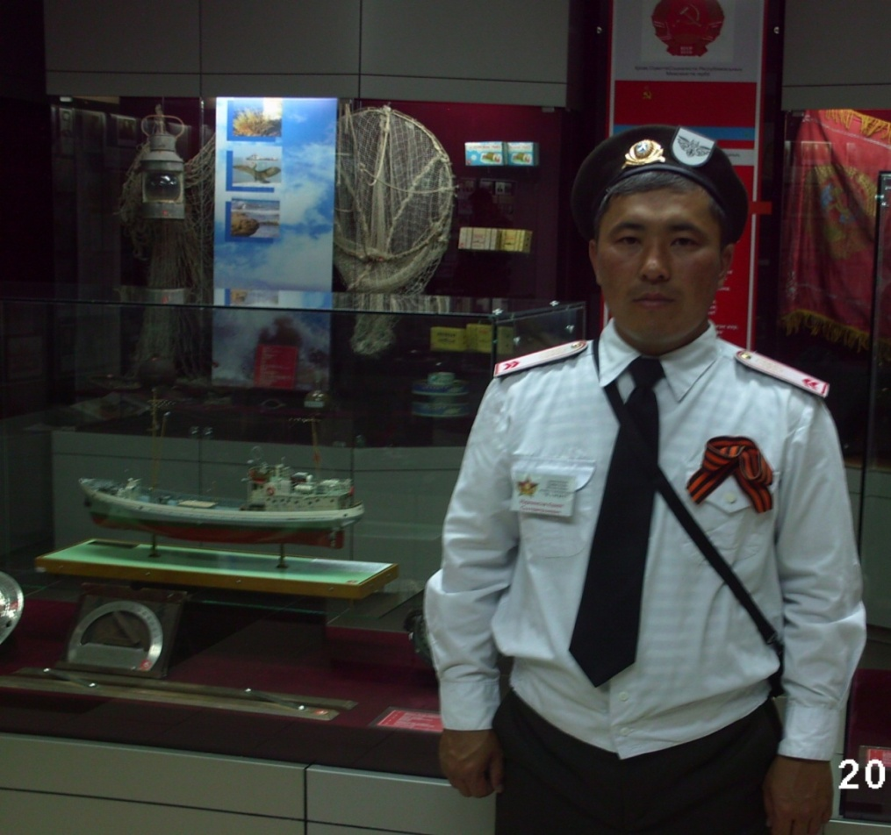
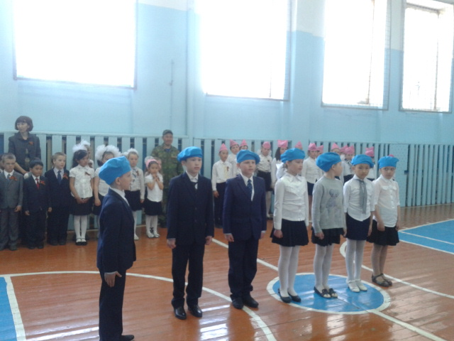
Руководитель военно-патриотического клуба «Ер жүрек» Нурпеисов К.С.

Slide 14
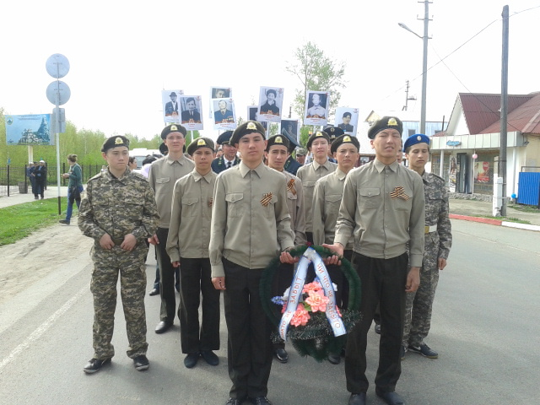
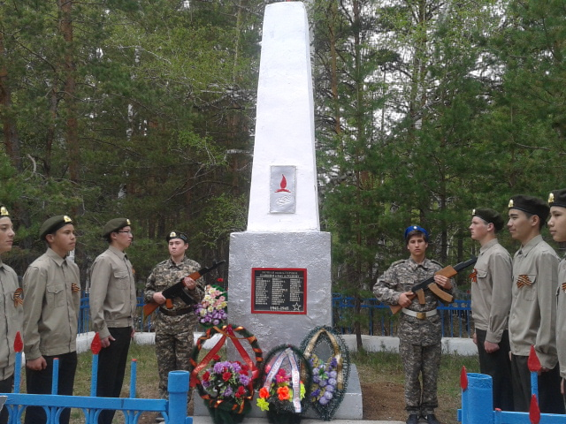
9 мая- День Победы!

Slide 15
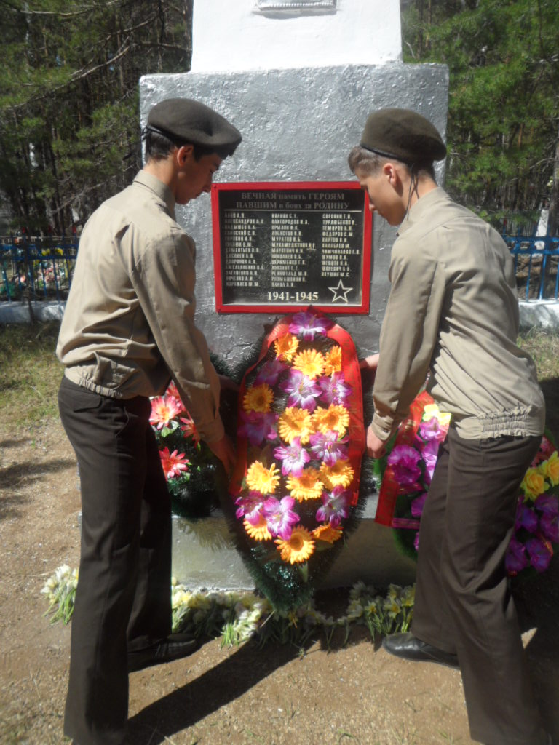
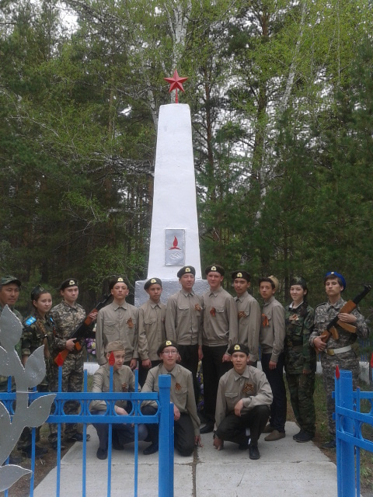
Обелиск воинам ВОВ в а.Сарыбулак

Slide 16
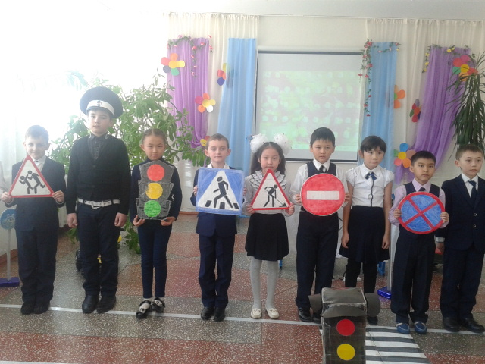
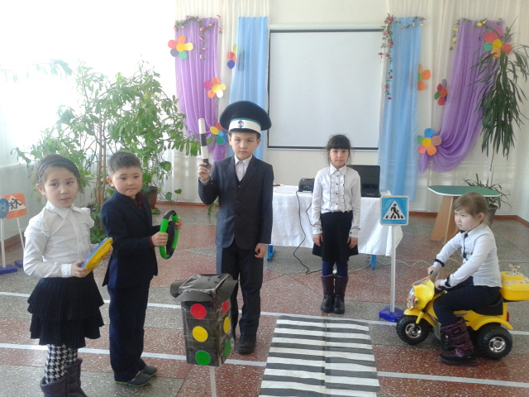
Юные помощники полиции

Slide 17
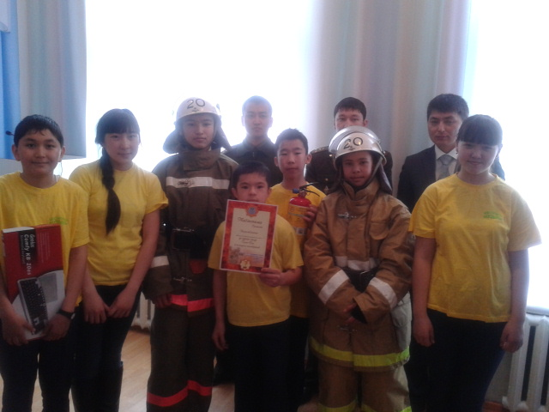
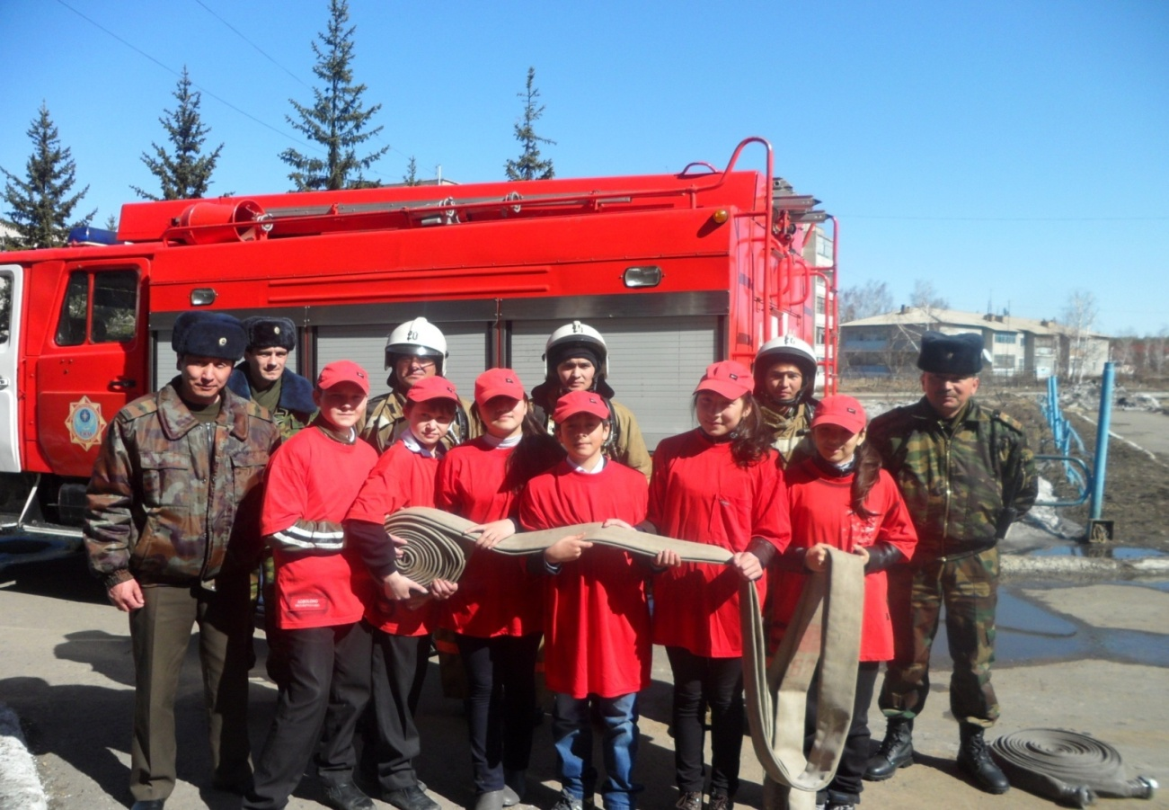
Дружина Юных пожарных «Спасатели»

Slide 18
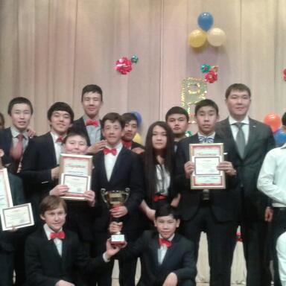
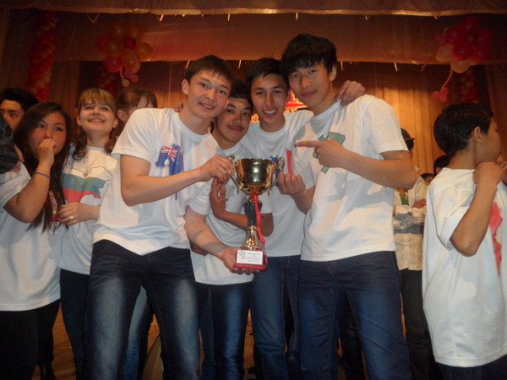
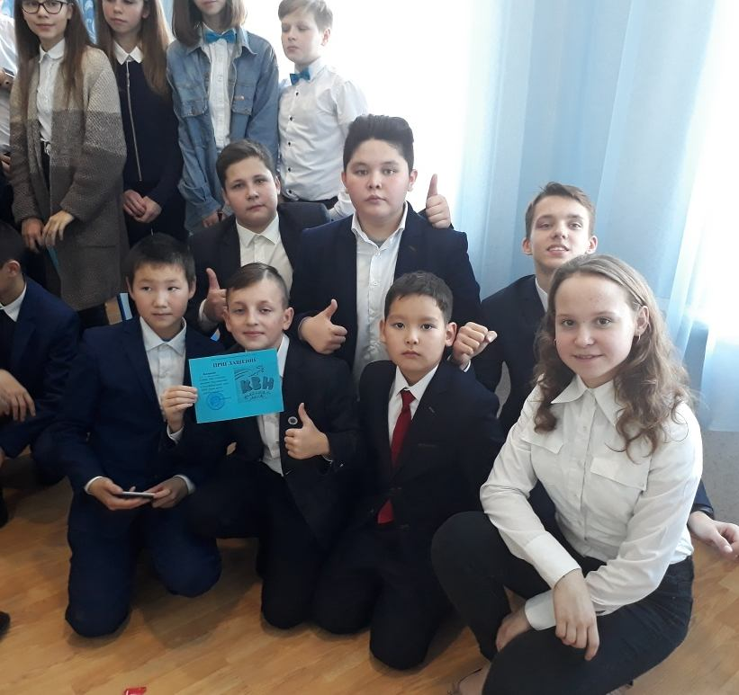
КОМАНДА КВН «ОКЖЕТПЕС И ТЫ»

Slide 19
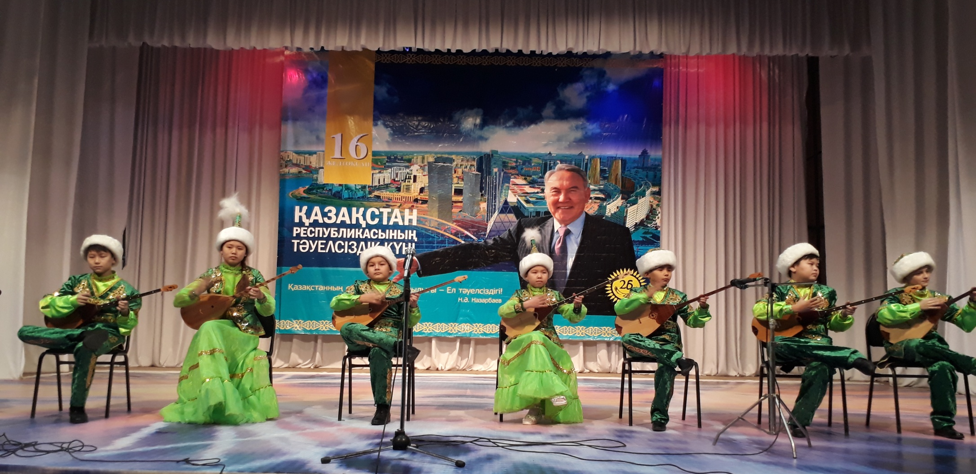
ДОМБЫРАШЫЛАР ОРКЕСТРІ

